Slide 1
Limity pro vybrané kategorie rizika
VODNÍ TOKY 2023
Hradec Králové 21.11.2023
Mark Rieder
Rajonizace kategorií vybraných hydrometeorologických rizik - bias korigovaná data (SSP5-8.5)
Riziko | Definice | Limitní hodnota
Sucho | Denní maximální teplota ve vegetačním období duben-říjen | Průměr nad 21 °C
 | Počet dní bez srážek (SRA=0) při TMI > 5°C | 100 dní / rok
Přívalové deště | Počet dní v roce s denními srážkami ≥ 20 mm | 6 dní / rok

Slide 2
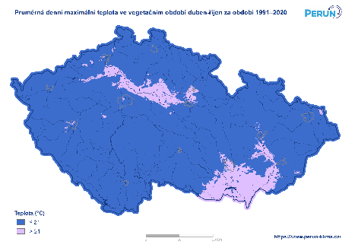
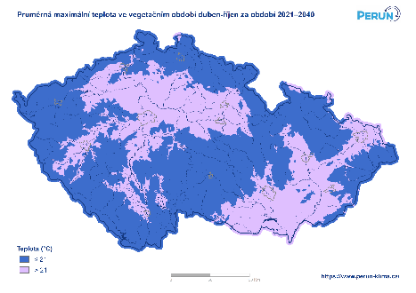
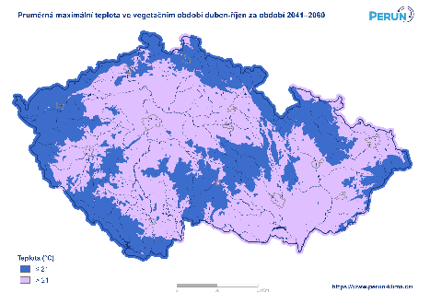
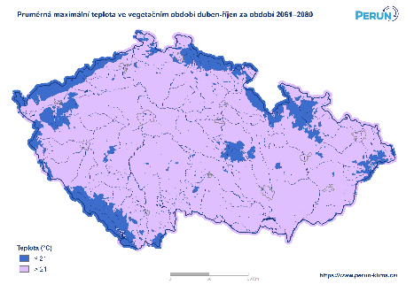
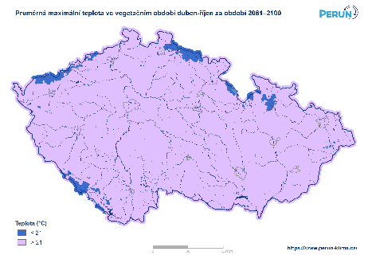
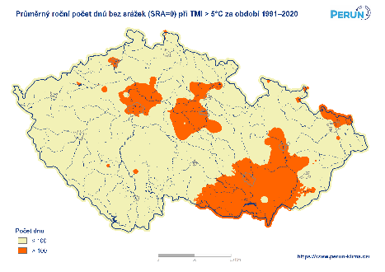
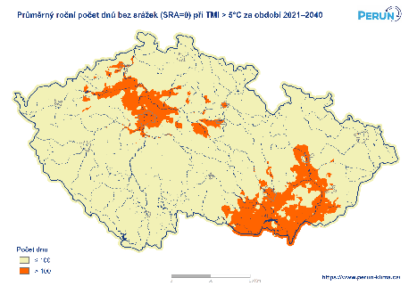
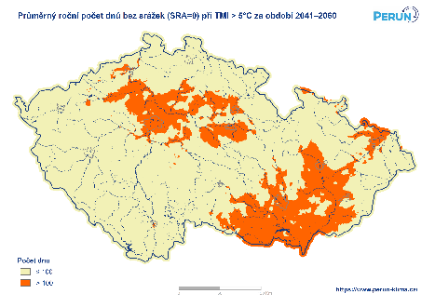
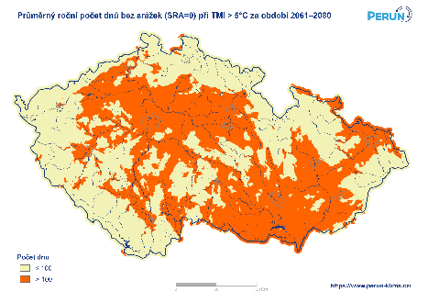
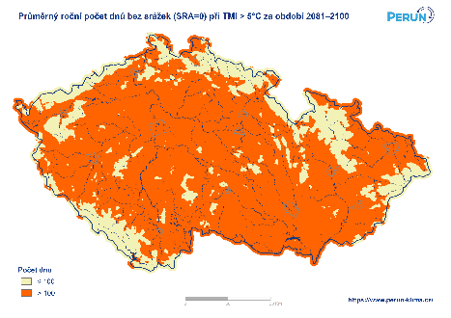
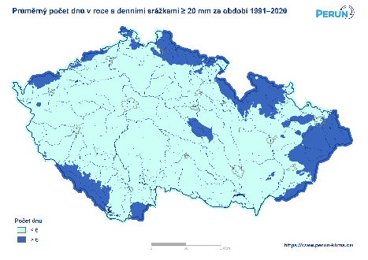
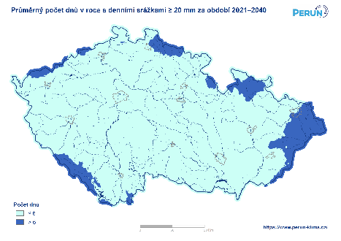
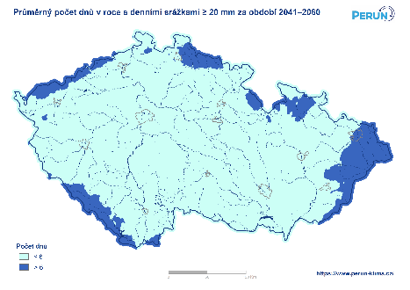
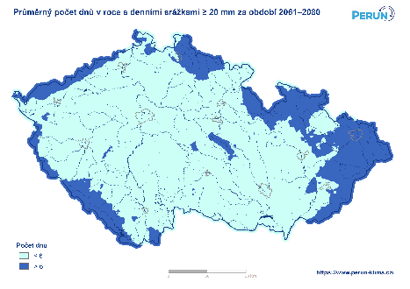
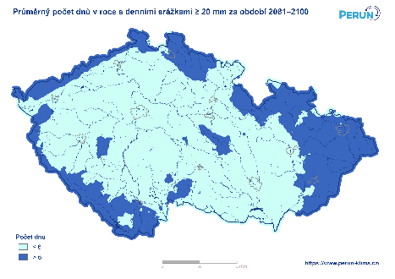
Sucho x Přívalový déšť
1991–2020 2021–2040 2041–2060 2061–2080 2081–2100
Avg Tmax_{IV-X}
>21 °C
Tmin>5˚C, SRA=0
100 dní
SRAd>20 mm
6 dní
Riziko | Definice | Limitní hodnota
Sucho | Denní maximální teplota ve vegetačním období duben-říjen | Průměr nad 21 °C
 | Počet dní bez srážek (SRA=0) při TMI > 5°C | 100 dní / rok
Přívalové deště | Počet dní v roce s denními srážkami ≥ 20 mm | 6 dní / rok

